Slide 1
นวตกรรม
ตุ๊กตาสอนแปรงฟัน
นางสาวสกณธารัตน์. ของทิพย์ เจ้าพนักงานทันตสาธารณสุข รพ.สต.ห้วยม้า

Slide 2
ปัญหาที่พบ
พบว่าเด็กในคลินิกสุขภาพเด็กดี ตำบลห้วยม้า มีปัญหาเกี่ยวกับสุขภาพช่องปาก คือแปรงฟันไม่สะอาดร้อยละ 25 มีฟันผุร้อยละ 15.25 สาเหตุมาจาก ผู้ปกครองของเด็กขาดทักษะในการแปรงฟันที่ถูกวิธี และการดูแลสุขภาพช่องปากที่ถูกวิธี

Slide 3
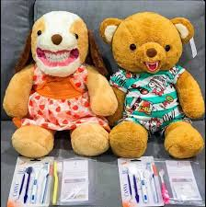
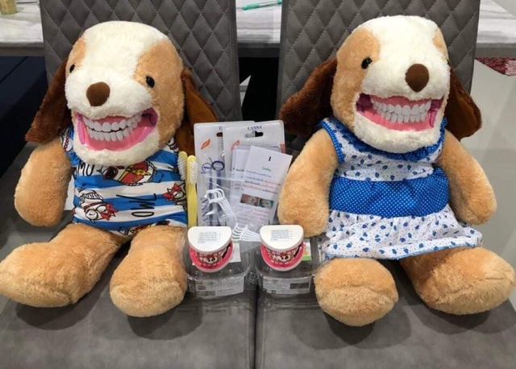
แนวคิดที่ได้

Slide 4
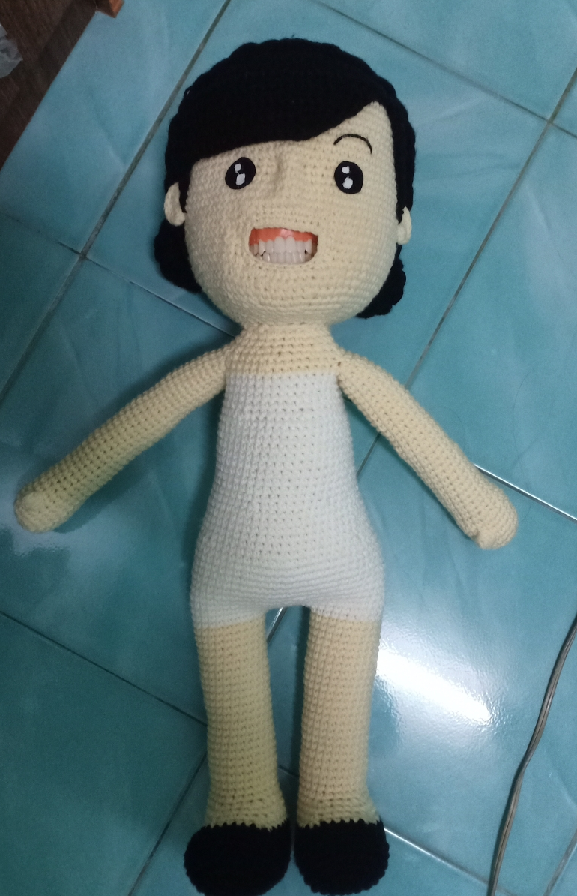
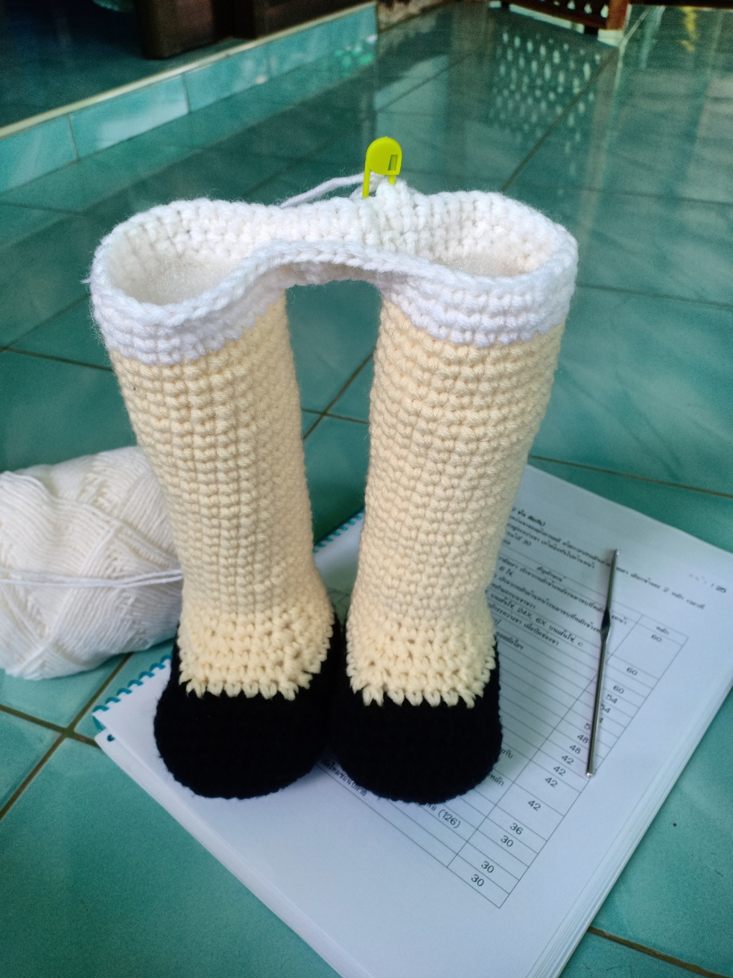
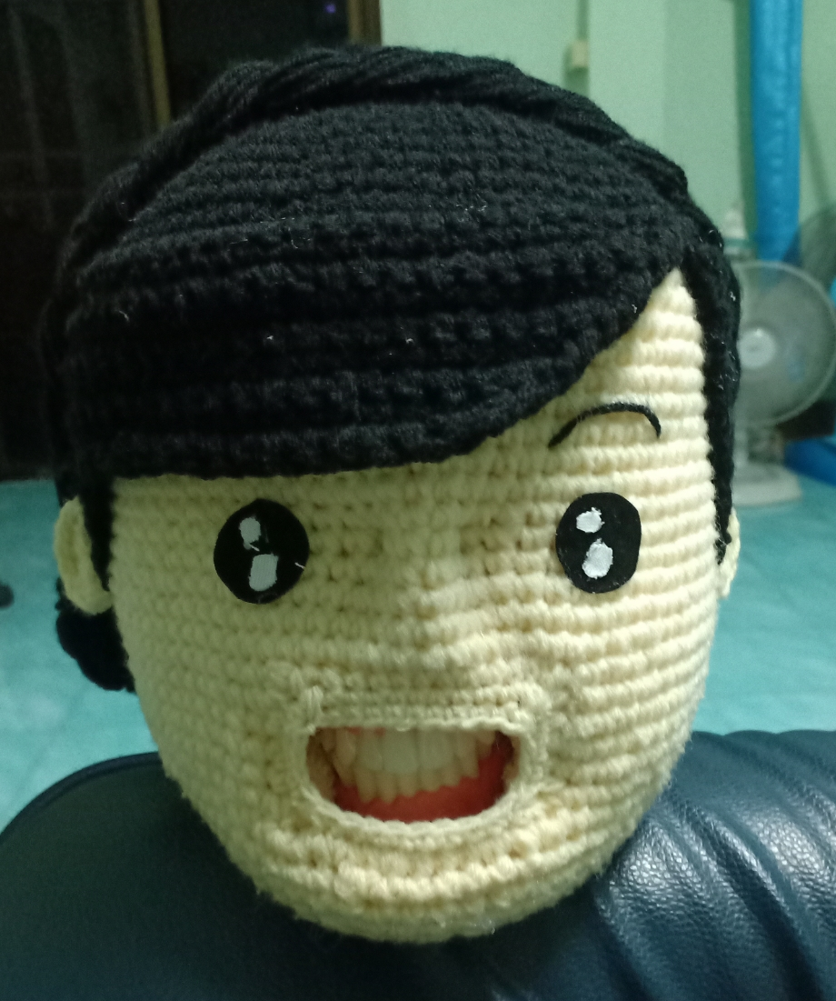
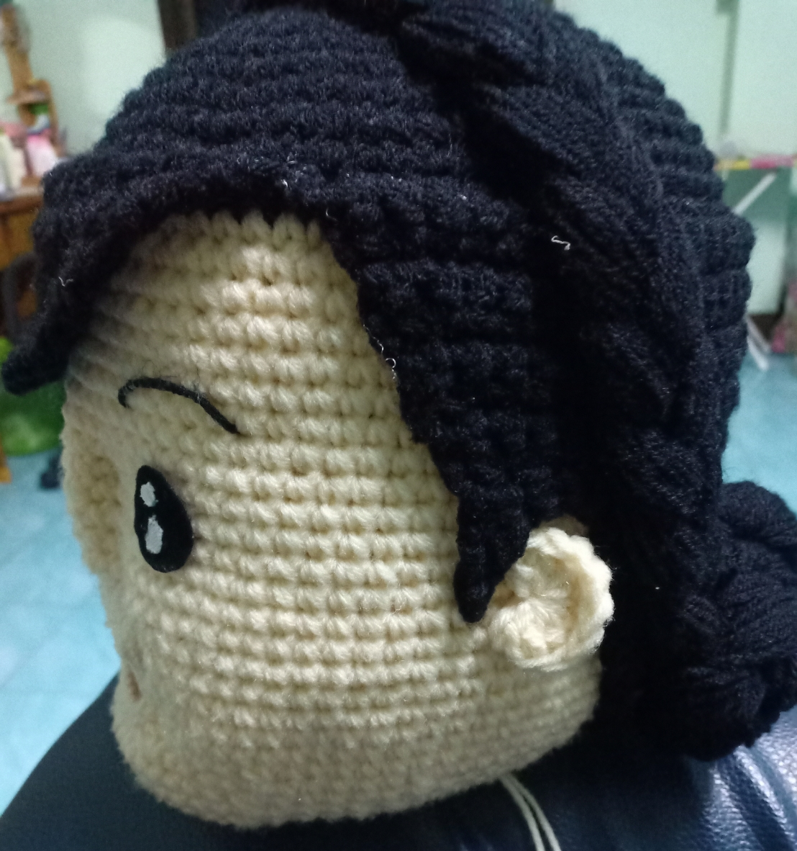
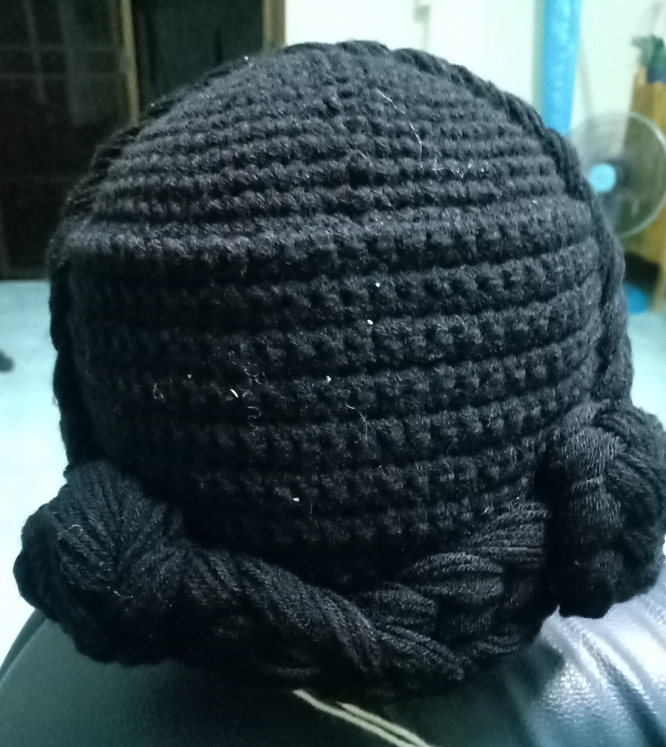
ขั้นตอนการผลิต

Slide 5
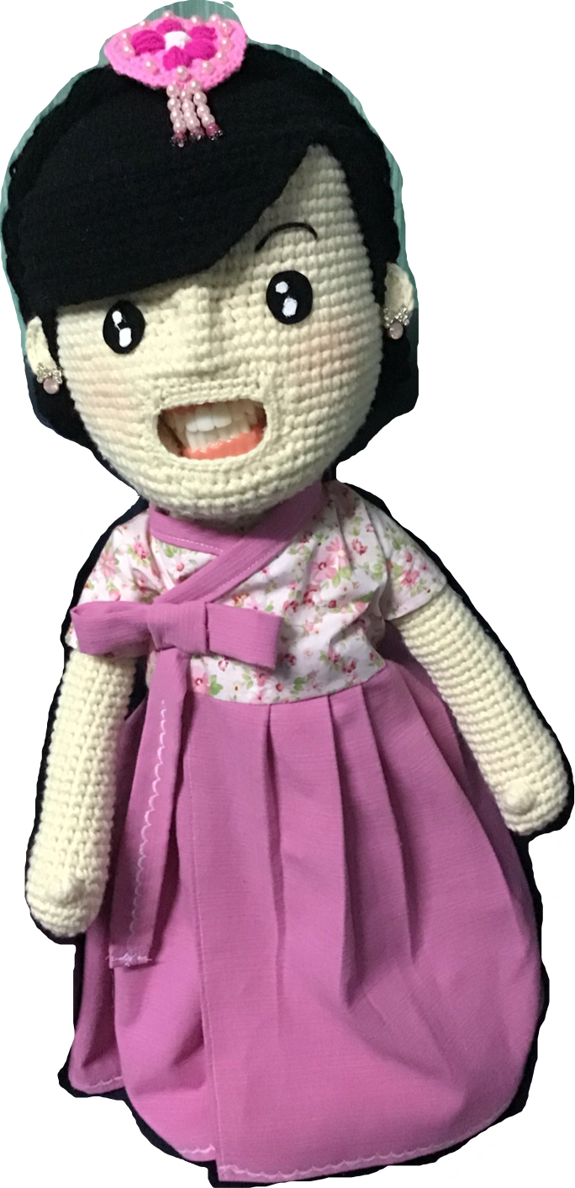
นวตกรรม ตุ๊กตาสอนแปรงฟัน
ขนาดตัว กว้าง 11 นิ้ว
สูง 26 นิ้ว

Slide 6
วัตถุประสงค์
1.เพื่อให้ผู้ปกครองในคลินิกสุขภาพเด็กดี มีความรู้ในการดูแลสุขภาพช่องปากแก่เด็กอย่างถูกวิธี
2.เพื่อฝึกทักษะการแปรงฟันอย่างถูกวิธีในผู้ปกครองคลินิกสุขภาพเด็กดี

Slide 7
•กลุ่มเป้าหมาย
ผู้ปกครองเด็กในคลินิกสุขภาพเด็กดี(กลุ่มเด็กอายุ 0-4 ปี) ตำบลห้วยม้า จำนวน 50 คน
•ระยะเวลาในการดำเนินการ
มิถุนายน 2562 - กันยายน 2563

Slide 8
•กระบวนการในการทำงาน
- จัดประชุมเชิงปฏิบัติการเรื่องการดูแลสุขภาพช่องปาก และทักษะการแปรงฟันที่ถูกวิธี ในกลุ่มผู้ปกครองเด็ก คลินิกสุขภาพเด็กดี จำนวน 50 คน ที่ รพ.สต.ห้วยม้า
- ให้ผู้ปกครองสาธิตการแปรงฟันในเด็กที่ทำเป็นประจำทุกวันก่อนเข้าประชุม และหลังเข้าประชุม
- ติดตามผลการปฏิบัติงาน

Slide 9
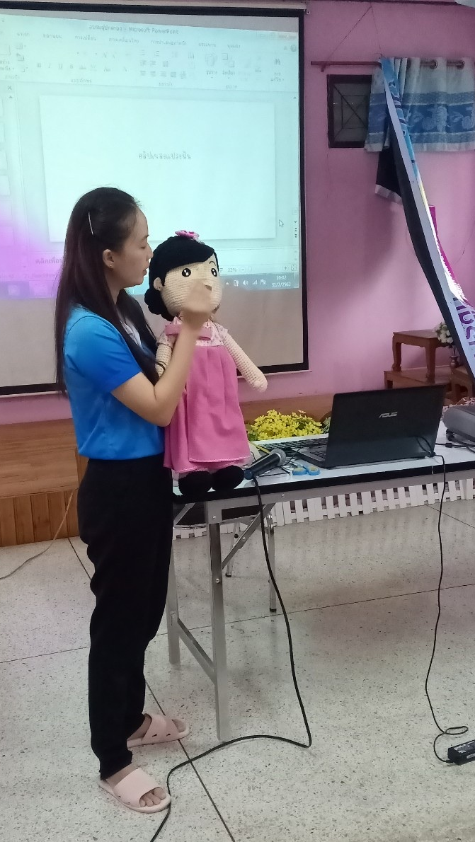
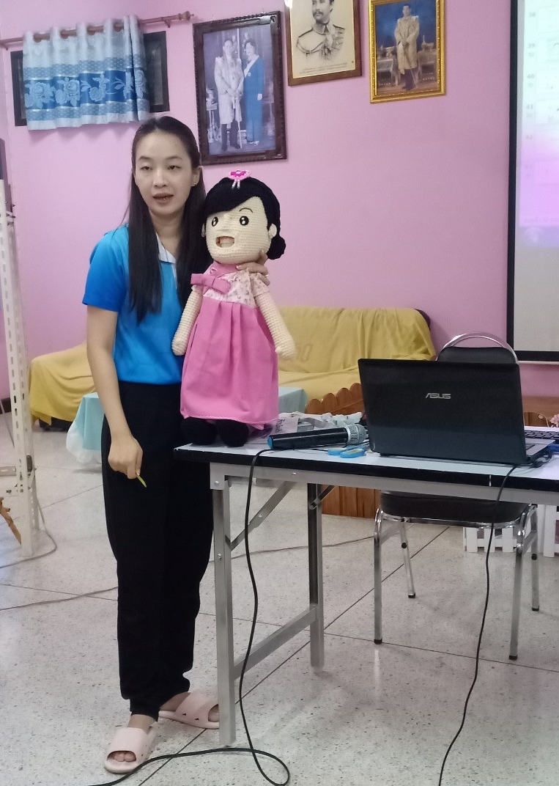
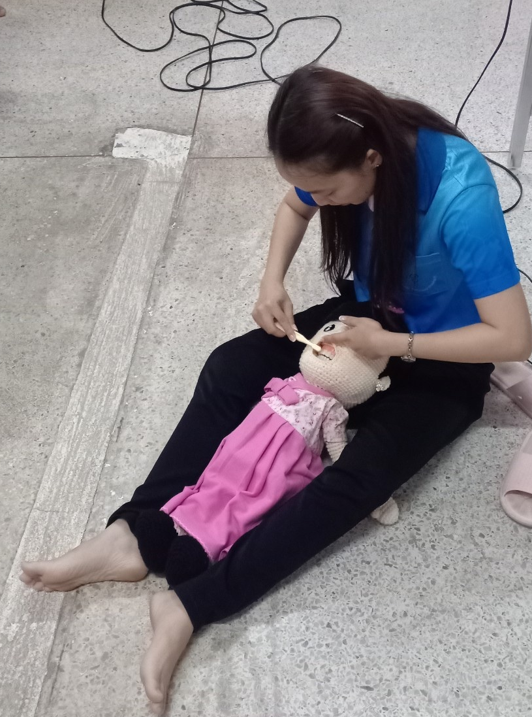
วิธีการดำเนินงาน

Slide 10
ผลการดำเนินงาน
จากแบบประเมินความพึงพอใจ
• นวตกรรมมีความเหมาะสมกับเนื้อหาในการประชุมเชิงปฏิบัติการ
ระดับมากที่สุด. ร้อยละ 87
ระดับมาก. ร้อยละ 13

Slide 11
ผลการดำเนินงาน(ต่อ)
• นวตกรรมมีความน่าสนใจ
ระดับมากที่สุด. ร้อยละ 92
ระดับมาก. ร้อยละ 8

Slide 12
ผลการดำเนินงาน(ต่อ)
• นวตกรรมมีทำให้เข้าใจเนื้อหาง่าย สามารถนำไปใช้ในชีวิตประจำวันได้
ระดับมากที่สุด. ร้อยละ 76
ระดับมาก. ร้อยละ 16
ระดับปานกลาง. ร้อยละ 8

Slide 13
ผลการดำเนินงาน(ต่อ)
จากแบบประเมินทักษะการแปรงฟันในเด็ก
• ก่อนประชุมเชิงปฏิบัติการ มีผู้ปกครองสามารถแปรงฟันได้ถูกวิธี จำนวน 3 คน คิดเป็น ร้อยละ 6
• หลังประชุมเชิงปฏิบัติการ มีผู้ปกครองสามารถแปรงฟันได้ถูกวิธี จำนวน 50 คน คิดเป็น ร้อยละ 100

Slide 14
สรุปผลการดำเนินงาน
- ผู้ปกครองมีความรู้ และทักษะในการดูแลสุขภาพช่องเด็กในคลินิกสุขภาพเด็กดีที่ถูกวิธี
- เด็กในคลินิกสุขภาพเด็กดี (เด็กอายุ 0-4 ปี) มีฟันผุลดลง(กำลังดำเนินการรวบรวมข้อมูล)

Slide 15
การพัฒนานวตกรรมในอนาคต
- เพิ่มจำนวน ตุ๊กตาแปรงฟัน ทำตัวผู้ชายเพิ่ม
- เพิ่มเสียงใส่ในตุ๊กตาแปรงฟัน
- จัดทำคลิปสอนแปรงฟันโดยใช้ นวตกรรมตุ๊กตาสอนแปรงฟัน
- ขยายเขตพื้นที่ใช้งานในตำบลใกล้เคียง

Slide 16
ขอบคุณค่ะ

